Slide 1

Python Introducción
Nicolás Hussein

Slide 2

¿Por qué programar?
Actividad útil, creativa y gratificante
Razones:
Desde:
Mantenerse activo (ej. resolviendo un problema de análisis de datos complejo)
Competitividad
Desarrollo de lógica
Búsquedas laborales
Hasta:
Pura diversión
Miremos un poco nuestro entorno…

Slide 3
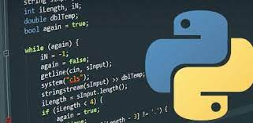
Python
¿Qué es Python?
¿Matemáticas?
Si sabemos que A = 1
Y también sabemos que B = 2
Entonces… ¿Cuánto es C, considerando que C = A + B?
¿Conocimientos previos?
¿Qué vamos a hacer en este curso?

Slide 4
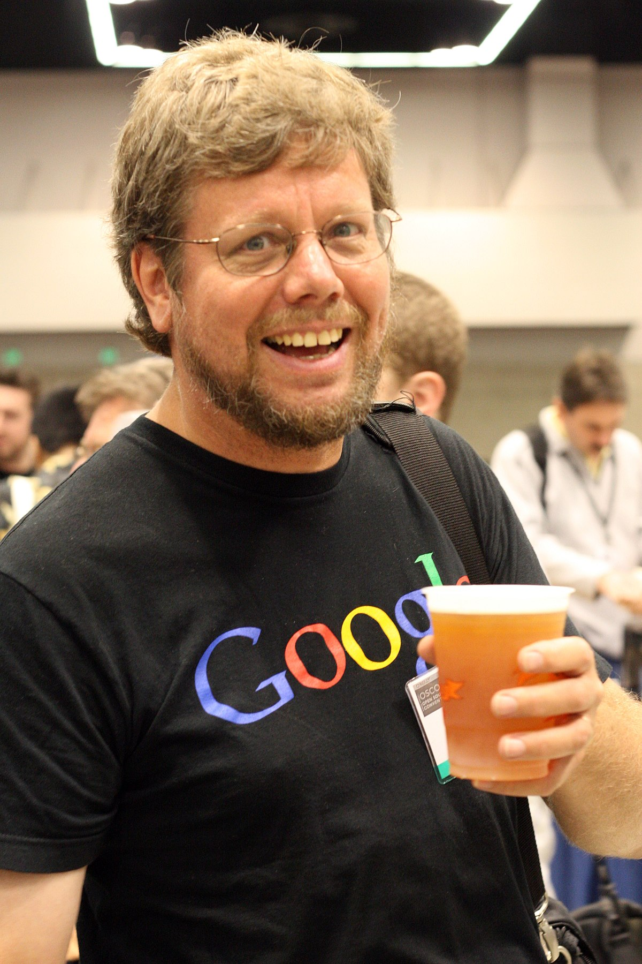
Python
Guido van Rossum
16 de octubre de 2000 lanza Python 2.0
3 de diciembre de 2008 lanza Python 3.0
2001 → Free Software Award
2005 → Contratado por Google
“Pythonic”:
• Hermoso es mejor que feo
• Explícito es mejor que implícito
• Simple es mejor que complejo
• Plano es mejor que anidado
“El lenguaje de programación Python.pdf”

Slide 5
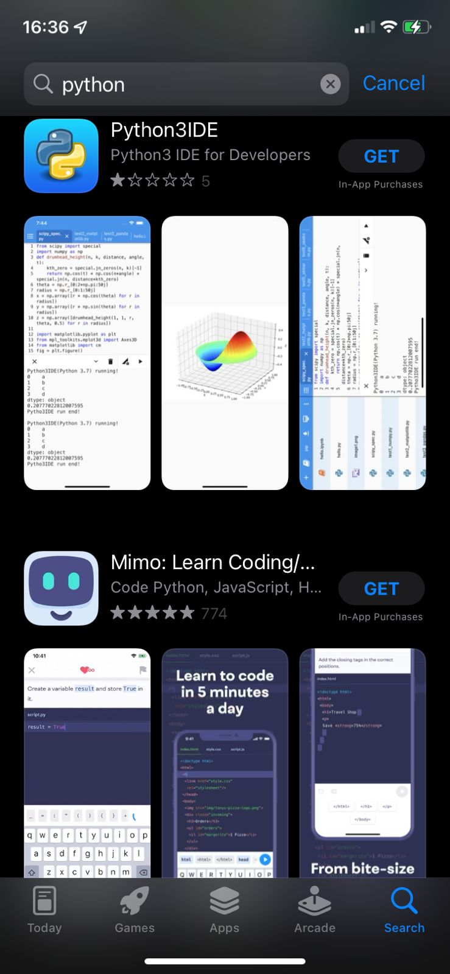
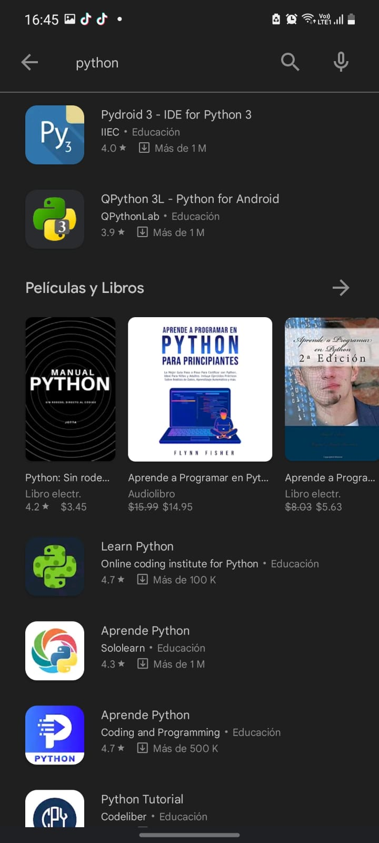
¿Por qué Python?
“Fácil” de usar
Alta legibilidad del código (gran similitud al idioma inglés)
Es open source → Soporte masivo por parte de la comunidad
Utilizable en distintos dispositivos (son opciones)

Slide 6
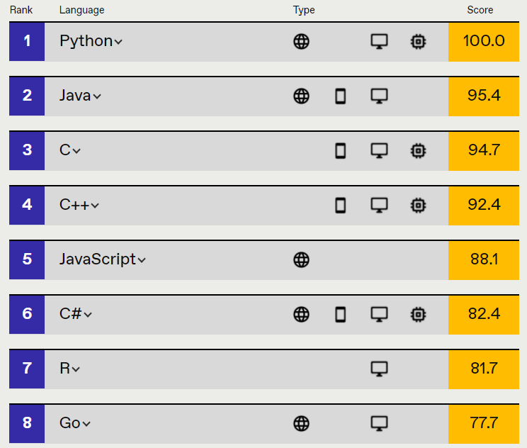
¿Por qué Python?
¡ES TENDENCIA!
IEEE spectrum: https://spectrum.ieee.org/top-programming-languages/?utm_source=spectrum-hero#toggle-gdpr
Se evaluó la popularidad de distintos lenguajes:
Combinó métricas de 8 fuentes distintas
CareerBuilder, GitHub, Google, Hacker News,
the IEEE, Reddit, Stack Overflow, y Twitter

Slide 7
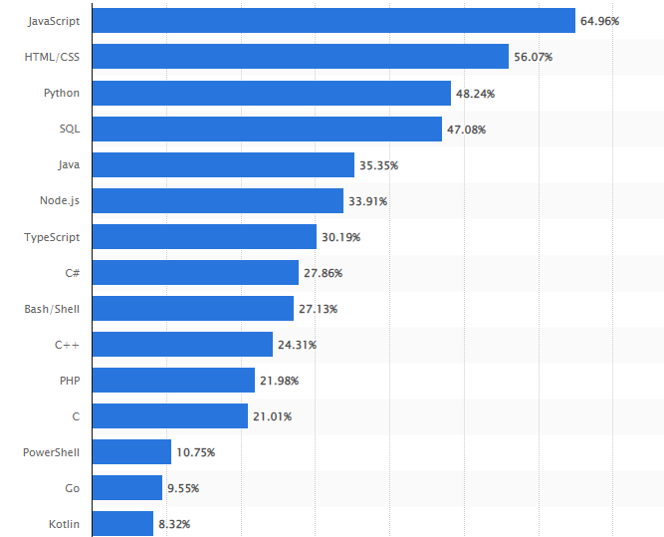
¿Por qué Python?
¡ES TENDENCIA!
Statista: https://www.statista.com/statistics/793628/worldwide-developer-survey-most-used-languages/
“Most used programming languages among developers worldwide, as of 2021”:

Slide 8
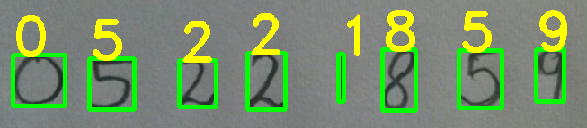
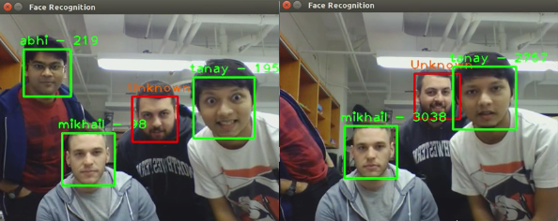

Pero… ¿por qué es tendencia?
PODEMOS USAR PYTHON PARA MUCHAS COSAS:
Ciencia de datos:
Desarrollar destrezas básicas para el análisis de datos y la toma de decisiones usando Python
Tensor Flow – NumPy – SciPy – Pandas – Matplotlib – Keras
Machine Learning:
Consiste en entrenar sistemas para aprender independientemente usando algoritmos que constantemente se actualizan basándose en la entrada de datos
NumPy – SciPy – Pandas – Scikit-learn – Theano – Pytorch – Open CV

Slide 9
Pero… ¿por qué es tendencia?
PODEMOS USAR PYTHON PARA MUCHAS COSAS:
Desarrollo web:
Python es usado para el desarrollo de back-end, es decir, donde corre el servidor web de las aplicaciones que utilizamos, e interactúa también con bases de datos y API´s frente a una petición de un usuario
Frameworks: Django – CherryPy - Pyramid – Grok – Flask – Web2Py
→ PERO: Front-end: Pyscript (https://www.youtube.com/watch?v=qKfkCY7cmBQ&ab_channel=PyConUS )
Análisis financieros
Python es ampliamente utilizado por Fintechs y empresas del ambiente financiero por su capacidad de procesamiento de datos y también por:
Pandas – Pyfolio – Pynance – Zipline – Quandl – NumPy – SciPy
Aplicaciones de escritorio
Se puede usar Python para construir apps de escritorio, ayudándose de sus librerías dedicadas a la interfaz gráfica, como Tk, wxWidgets, Qt, se puede utilizar a Python para construir software multiplataforma que corra, por ejemplo en Windows, Mac o Linux

Slide 10
Pero… ¿por qué es tendencia?
PODEMOS USAR PYTHON PARA MUCHAS COSAS:
Aplicaciones de negocios:
Tryton y Odoo utilizan Python para su funcionamiento interno. Estos ERP’s permiten manipular y manejar cuentas, inventarios, relaciones con clientes, administraciones y otras tareas.
Odoo (+ 7 millones de usuarios)
Scripting:
Python inició como un lenguaje dedicado a la creación de scripts útiles, es decir, crear archivos que contengan funciones y módulos importados que puedan ser ejecutados desde la línea de comandos para automatizar procesos

Slide 11
Pero… ¿por qué es tendencia?
PODEMOS USAR PYTHON PARA MUCHAS COSAS:
Robótica:
En la campo de la robótica se puede utilizar Python, aprovechando las librerías disponibles destinadas a la inteligencia artificial para trabajar sobre poderosos entornos de simulación como Webot (https://cyberbotics.com/doc/blog/Webots-2019-a-release )
ODE (Open Dynamic Engine) → detección de colisiones y la simulación dinámica de cuerpo rígido, permite la simular la física de los objetos
Blockchain:
Python es el segundo lenguaje de programación más popular en el universo blockchain. Algunos de los desarrollos más conocidos en este ámbito que utilizan Python son: Ethereum, Hyperledger Fabric, Steem y NEO
Wallets – Herramientas de investigación – Bots de trading
Bitcoin: (https://github.com/bitcoin/bitcoin )
Cosmos: (https://github.com/cosmos/gaia )

Slide 12

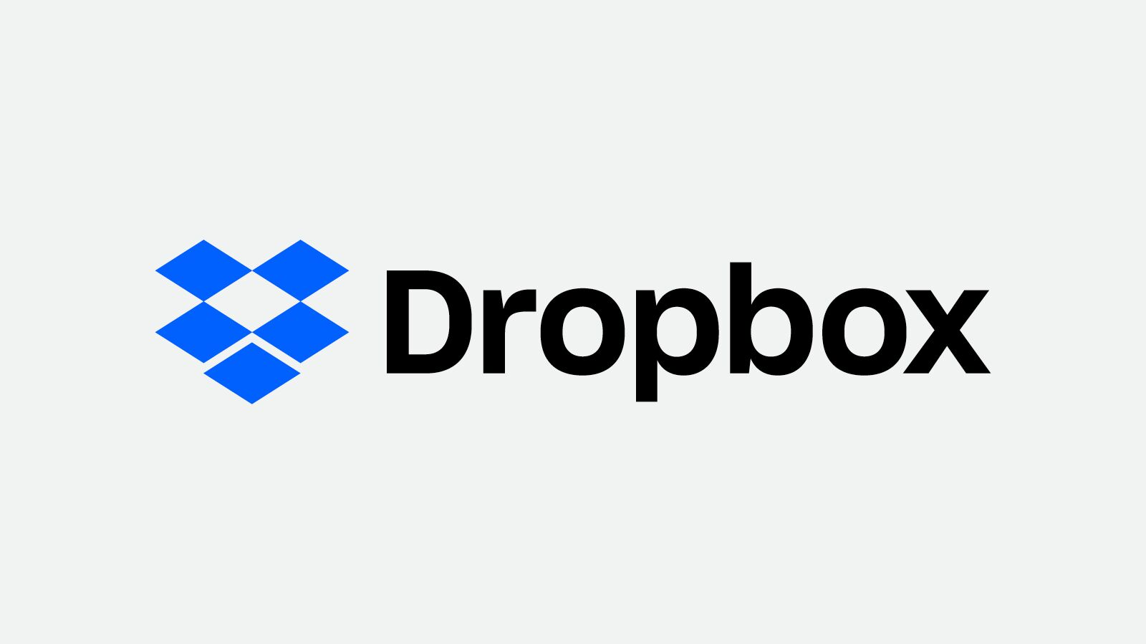







Grandes empresas que usan Python

Slide 13
Empecemos!!!
¿Qué necesitamos?
Python: https://www.python.org/
No olviden de agregar las variables de entorno!!
Un editor de texto:
En este curso, optamos por VS Code, pero ustedes pueden elegir el que más les guste:
https://code.visualstudio.com/download

